Slide 1


College of Management
Communication Skills
Lecturer: Dr. Raef Baraka
CMM 201
Lecture 04

Slide 2


Résumés, Interviews, and Negotiation
السيرة الذاتية، المقابلات، والتفاوض
Chapter 4: Résumés, Interviews, and Negotiation
الفصل الرابع: السيرة الذاتية، المقابلات، والتفاوض

Slide 3
Résumés, Interviews, and Negotiation
السيرة الذاتية، المقابلات، والتفاوض
Intended Learning Outcomes
المخرجات التعليمية المقصودة
After studying this chapter, you should be able to:
Identify the six stages of the job-seeking process.
Explain the important role of exploring and researching in the job-seeking process
Develop a customized résumé and cover letter.
Discuss examples of how to interview and negotiate successfully.
حل النزاعات: يمكن أن يكون التواصل وجهاً لوجه فعالاً في حل النزاعات، لأنه يسمح بالتفاعل في الوقت الفعلي، والاستماع النشط، والفرصة لمعالجة المخاوف بشكل مباشر.
بعد دراسة هذا الفصل، يجب أن تكون قادرًا على:
تحديد المراحل الست لعملية البحث عن عمل.
شرح الدور المهم للاستكشاف والبحث في عملية البحث عن عمل
قم بتطوير سيرة ذاتية مخصصة وخطاب تعريف.
ناقش أمثلة على كيفية إجراء المقابلات والتفاوض بنجاح.
Dr. Raef Baraka

Slide 4

Résumés, Interviews, and Negotiation
السيرة الذاتية، المقابلات، والتفاوض
The Job-Seeking Process
عملية البحث عن عمل

Slide 5
Résumés, Interviews, and Negotiation
السيرة الذاتية، المقابلات، والتفاوض
Many job seekers focus so much on answering interview questions that they forget they need to ask questions as well. Asking questions is important for two reasons:
First, when done correctly, the questions you ask can confirm your qualifications as a candidate for the position.
Second, remember that you are interviewing the employer as much as they are interviewing you; it is critical to learn if the organization is one you would like to work for.
يركز العديد من الباحثين عن عمل كثيرًا على الإجابة عن أسئلة المقابلة لدرجة أنهم ينسون أنهم بحاجة إلى طرح الأسئلة أيضًا. يعد طرح الأسئلة أمرًا مهمًا لسببين::
أولاً، عند القيام بذلك بشكل صحيح، يمكن للأسئلة التي تطرحها أن تؤكد مؤهلاتك كمرشح لهذا المنصب الوظيفي.
ثانيًا، تذكر أنك تجري مقابلة مع صاحب العمل بقدر ما يجري هو المقابلة معك؛ ومن الأهمية بمكان معرفة ما إذا كانت المنظمة هي التي ترغب في العمل بها.
حل النزاعات: يمكن أن يكون التواصل وجهاً لوجه فعالاً في حل النزاعات، لأنه يسمح بالتفاعل في الوقت الفعلي، والاستماع النشط، والفرصة لمعالجة المخاوف بشكل مباشر.
Dr. Raef Baraka

Slide 6
The Job-Seeking Process
عملية البحث عن عمل
Prepare three to five questions for each interview, and plan on asking three of them. Here are three of his examples:
What skills and experiences would make an ideal candidate?
This is a good open-ended question that has the interviewer(s) state exactly what the employer is looking for.
حل النزاعات: يمكن أن يكون التواصل وجهاً لوجه فعالاً في حل النزاعات، لأنه يسمح بالتفاعل في الوقت الفعلي، والاستماع النشط، والفرصة لمعالجة المخاوف بشكل مباشر.
قم بإعداد ثلاثة إلى خمسة أسئلة لكل مقابلة ، وخطط لطرح ثلاثة منها. فيما يلي ثلاثة من أمثلته:
ما هي المهارات والخبرات التي من شأنها أن تجعل المرشح مثالي للوظيفة؟
هذا سؤال جيد مفتوح يجعل القائم بإجراء المقابلة (المحاورون) يذكر بالضبط ما يبحث عنه صاحب العمل.
Dr. Raef Baraka

Slide 7
The Job-Seeking Process
عملية البحث عن عمل
What is the single largest concern facing your staff, and would I be in a position to help you solve this problem?
This question shows that you are immediately thinking about how you can help the team and encourages the interviewer to imagine you working in the position.
حل النزاعات: يمكن أن يكون التواصل وجهاً لوجه فعالاً في حل النزاعات، لأنه يسمح بالتفاعل في الوقت الفعلي، والاستماع النشط، والفرصة لمعالجة المخاوف بشكل مباشر.
ما هو أكبر مصدر قلق يواجه موظفيك ، وهل سأكون في وضع يسمح لي بمساعدتك في حل هذه المشكلة؟
يوضح هذا السؤال أنك تفكر على الفور في كيفية مساعدة الفريق ويشجع القائم بإجراء المقابلة على تخيل أنك تعمل في المنصب.
Dr. Raef Baraka

Slide 8
The Job-Seeking Process
عملية البحث عن عمل
What is the next step in the process?
This is a critical last question and one you should definitely ask. It shows that you’re interested in moving along in the process and invites the interviewer to disclose how many people are going for the same position.
حل النزاعات: يمكن أن يكون التواصل وجهاً لوجه فعالاً في حل النزاعات، لأنه يسمح بالتفاعل في الوقت الفعلي، والاستماع النشط، والفرصة لمعالجة المخاوف بشكل مباشر.
ما هي الخطوة التالية في العملية؟
هذا سؤال أخير مهم ويجب أن تطرحه بالتأكيد. يظهر أنك مهتم بالمضي قدما في العملية ويدعو القائم بإجراء المقابلة للكشف عن عدد الأشخاص الذين يشغلون نفس المنصب.
Dr. Raef Baraka

Slide 9
Résumés, Interviews, and Negotiation
السيرة الذاتية، المقابلات، والتفاوض
What is the job-seeking process? What does it entail?:
Seeking a job is a multifaceted process that is part research, part performance,
The job-seeking process involves six stages: exploring, researching, applying, interviewing, following up, and negotiating.
ما هي عملية البحث عن عمل؟ وما الذي تتضمنه؟:
البحث عن وظيفة هي عملية متعددة الأوجه، فهي تتكون من جزء من البحث، وجزء من الأداء،.
عملية البحث عن وظيفة تتضمن ست مراحل: الاستكشاف، والبحث، والتقديم، والمقابلة، والمتابعة، والتفاوض.
حل النزاعات: يمكن أن يكون التواصل وجهاً لوجه فعالاً في حل النزاعات، لأنه يسمح بالتفاعل في الوقت الفعلي، والاستماع النشط، والفرصة لمعالجة المخاوف بشكل مباشر.
Dr. Raef Baraka

Slide 10

The Job-Seeking Process
عملية البحث عن عمل
Stage One: Exploring
The exploring stage begins with you, the job seeker. During this stage, you will need to explore both yourself and potential careers.
حل النزاعات: يمكن أن يكون التواصل وجهاً لوجه فعالاً في حل النزاعات، لأنه يسمح بالتفاعل في الوقت الفعلي، والاستماع النشط، والفرصة لمعالجة المخاوف بشكل مباشر.
المرحلة الأولى: الاستكشاف
يرتكب مقدمو العروض أحيانا خطأ تضمين الكثير من الرسوم البيانية والمخططات أثناء محادثاتهم ، مما يؤدي إلى الجمهور إلى زيادة الرسائل.
Dr. Raef Baraka

Slide 11

The Job-Seeking Process
عملية البحث عن عمل
Self-Exploration
Taking time to think about your goals and priorities is an important part of the job-seeking process—it will help you determine what type of career you wish to pursue and what types of organizations you wish to work for.
الاستكشاف الذاتي
يعد قضاء بعض الوقت في التفكير في أهدافك وأولوياتك جزءا مهما من عملية البحث عن عمل - سيساعدك على تحديد نوع المهنة التي ترغب في متابعتها وأنواع المنظمات التي ترغب في العمل بها.
حل النزاعات: يمكن أن يكون التواصل وجهاً لوجه فعالاً في حل النزاعات، لأنه يسمح بالتفاعل في الوقت الفعلي، والاستماع النشط، والفرصة لمعالجة المخاوف بشكل مباشر.
Dr. Raef Baraka

Slide 12
The Job-Seeking Process
عملية البحث عن عمل
Self-Exploration
Take time to explore your goals and priorities. Here are just a few questions you should consider: What are you best at? What do you enjoy doing the most? What motivates you? What salary range do you need to live the lifestyle you desire? Is a family-friendly career a priority for you? Would you prefer to work in a large or small organization?
حل النزاعات: يمكن أن يكون التواصل وجهاً لوجه فعالاً في حل النزاعات، لأنه يسمح بالتفاعل في الوقت الفعلي، والاستماع النشط، والفرصة لمعالجة المخاوف بشكل مباشر.
الاستكشاف الذاتي
خذ وقتك لاستكشاف أهدافك وأولوياتك. فيما يلي بعض الأسئلة التي يجب أن تفكر فيها: ما هو الأفضل في؟ ما الذي تستمتع به أكثر من غيره؟ ما الذي يحفزك؟ ما هو نطاق الراتب الذي تحتاجه لتعيش نمط الحياة الذي تريده؟ هل المهنة الصديقة للعائلة أولوية بالنسبة لك؟ هل تفضل العمل في مؤسسة كبيرة أم صغيرة؟
Dr. Raef Baraka

Slide 13
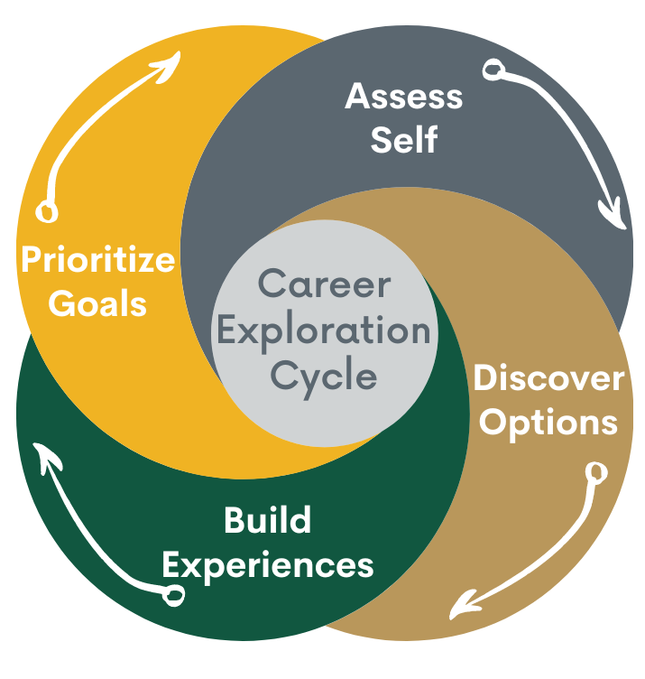
The Job-Seeking Process
عملية البحث عن عمل
Career Exploration
Career exploration requires you to research opportunities in your major that correspond with your goals and priorities.
استكشاف الوظيفة
يعد قضاء بعض الوقت في التفكير في أهدافك وأولوياتك جزءا مهما من عملية البحث عن عمل - سيساعدك على تحديد نوع المهنة التي ترغب في متابعتها وأنواع المنظمات التي ترغب في العمل بها.
حل النزاعات: يمكن أن يكون التواصل وجهاً لوجه فعالاً في حل النزاعات، لأنه يسمح بالتفاعل في الوقت الفعلي، والاستماع النشط، والفرصة لمعالجة المخاوف بشكل مباشر.
Dr. Raef Baraka

Slide 14
The Job-Seeking Process
عملية البحث عن عمل
Career Exploration
Career exploration requires you to research opportunities in your major that correspond with your goals and priorities.
As you narrow down career opportunities, it’s important to develop a clear understanding of what each career entails. When you find a career that seems interesting, you need to do some investigating.
حل النزاعات: يمكن أن يكون التواصل وجهاً لوجه فعالاً في حل النزاعات، لأنه يسمح بالتفاعل في الوقت الفعلي، والاستماع النشط، والفرصة لمعالجة المخاوف بشكل مباشر.
استكشاف الوظيفة
يتطلب منك الاستكشاف الوظيفي البحث عن فرص في تخصصك تتوافق مع أهدافك وأولوياتك.
أثناء تضييق نطاق الفرص الوظيفية، من المهم تطوير فهم واضح لما تستلزمه كل مهنة. عندما تجد مهنة تبدو مثيرة للاهتمام ، فأنت بحاجة إلى إجراء بعض التحقق عنها.
Dr. Raef Baraka

Slide 15
The Job-Seeking Process
عملية البحث عن عمل
Career Exploration
Interview several people in that line of work and find out what the job involves. Ask questions that will help you determine if this career lines up with your goals and priorities.
If it seems like a good fit, try shadowing someone in the field for a week or two. Then seek an internship that will allow you to develop a clearer understanding of this career choice.
استكشاف الوظيفة
قم بإجراء مقابلات مع العديد من الأشخاص في هذا النوع من العمل واكتشف ما تنطوي عليه الوظيفة. اطرح أسئلة ستساعدك على تحديد ما إذا كانت هذه المهنة تتماشى مع أهدافك وأولوياتك.
إذا بدا الأمر مناسبا ، فحاول تظليل شخص ما في الميدان لمدة أسبوع أو أسبوعين. ثم ابحث عن تدريب داخلي يسمح لك بتطوير فهم أوضح لهذا الاختيار الوظيفي.
حل النزاعات: يمكن أن يكون التواصل وجهاً لوجه فعالاً في حل النزاعات، لأنه يسمح بالتفاعل في الوقت الفعلي، والاستماع النشط، والفرصة لمعالجة المخاوف بشكل مباشر.
Dr. Raef Baraka

Slide 16
The Job-Seeking Process
عملية البحث عن عمل
Career Exploration
The interviewing phase of the job-seeking process isn’t about finding the candidate with the most qualifications; it’s about finding the person who best fits the job and the company.
The more you know about a given occupation, the more effectively you will be able to describe how your skills line up with the position.
استكشاف الوظيفة
لا تتعلق مرحلة إجراء المقابلات في عملية البحث عن عمل بالعثور على المرشح الذي يتمتع بأكبر قدر من المؤهلات. يتعلق الأمر بالعثور على الشخص الذي يناسب الوظيفة والشركة.
كلما زادت معرفتك بمهنة معينة ، زادت قدرتك على وصف كيفية توافق مهاراتك مع المنصب.
حل النزاعات: يمكن أن يكون التواصل وجهاً لوجه فعالاً في حل النزاعات، لأنه يسمح بالتفاعل في الوقت الفعلي، والاستماع النشط، والفرصة لمعالجة المخاوف بشكل مباشر.
Dr. Raef Baraka

Slide 17

The Job-Seeking Process
عملية البحث عن عمل
Stage Two: Researching
The researching stage of the job-seeking process comprises two components: researching openings and researching potential employers..
حل النزاعات: يمكن أن يكون التواصل وجهاً لوجه فعالاً في حل النزاعات، لأنه يسمح بالتفاعل في الوقت الفعلي، والاستماع النشط، والفرصة لمعالجة المخاوف بشكل مباشر.
المرحلة الثانية: البحث
تتكون مرحلة البحث في عملية البحث عن عمل من مكونين: البحث عن الفرص والبحث عن أصحاب العمل المحتملين.
Dr. Raef Baraka

Slide 19
The Job-Seeking Process
عملية البحث عن عمل
Researching Openings
Once you have an idea of what you are looking for in theory, you must begin to seek positions that exist in reality. For some students When should you start your job search? This is a process that will take months, so plan accordingly. A good rule of thumb is for graduates to allow between 3 and 6 months to find that first job after graduation.
حل النزاعات: يمكن أن يكون التواصل وجهاً لوجه فعالاً في حل النزاعات، لأنه يسمح بالتفاعل في الوقت الفعلي، والاستماع النشط، والفرصة لمعالجة المخاوف بشكل مباشر.
البحث عن الفرص
بمجرد أن تكون لديك فكرة عما تبحث عنه من الناحية النظرية ، يجب أن تبدأ في البحث عن المناصب الموجودة في الواقع. بالنسبة لبعض الطلاب متى يجب أن تبدأ البحث عن وظيفة؟ هذه عملية ستستغرق شهورا ، لذا خطط وفقا لذلك. القاعدة الأساسية الجيدة هي أن يسمح الخريجون بما يتراوح بين 3 و6 أشهر للعثور على الوظيفة الأولى بعد التخرج.
Dr. Raef Baraka

Slide 20
The Job-Seeking Process
عملية البحث عن عمل
Researching Openings
Where should you look for a job? The answer is simple: everywhere! Begin by using the resources available at your college or university. Most institutions of higher education have career planning centers. Your center may go by a slightly different name, such as career services, career placements, career development, or career consulting; regardless of the name, these centers are a vital resource in your job search.
حل النزاعات: يمكن أن يكون التواصل وجهاً لوجه فعالاً في حل النزاعات، لأنه يسمح بالتفاعل في الوقت الفعلي، والاستماع النشط، والفرصة لمعالجة المخاوف بشكل مباشر.
البحث عن الفرص
أين يجب أن تبحث عن وظيفة؟ الجواب بسيط: في كل مكان! ابدأ باستخدام الموارد المتاحة في كليتك أو جامعتك. معظم مؤسسات التعليم العالي لديها مراكز للتخطيط الوظيفي. قد يحمل مركزك اسما مختلفا قليلا، مثل الخدمات المهنية أو التوظيف أو التطوير الوظيفي أو الاستشارات المهنية. بغض النظر عن الاسم ، تعد هذه المراكز مصدرا حيويا في بحثك عن وظيفة.
Dr. Raef Baraka

Slide 21
The Job-Seeking Process
عملية البحث عن عمل
Researching Openings
Career services centers will often hold job fairs on campus or have information about job fairs in the surrounding community. Find out the dates for these job fairs and come ready to be interviewed. This means you should dress in business attire and have a résumé with you..
حل النزاعات: يمكن أن يكون التواصل وجهاً لوجه فعالاً في حل النزاعات، لأنه يسمح بالتفاعل في الوقت الفعلي، والاستماع النشط، والفرصة لمعالجة المخاوف بشكل مباشر.
البحث عن الفرص
غالبا ما تعقد مراكز الخدمات المهنية معارض وظائف في الحرم الجامعي أو لديها معلومات حول معارض الوظائف في المجتمع المحيط. تعرف على تواريخ معارض الوظائف هذه وكن مستعدا لإجراء مقابلة. هذا يعني أنه يجب عليك ارتداء ملابس العمل والحصول على سيرة ذاتية معك.
Dr. Raef Baraka

Slide 22
The Job-Seeking Process
عملية البحث عن عمل
Researching Openings
Once upon a time, the classified/help-wanted ads in the newspaper were the place to go when looking for a job. When job seeking, you should make it a habit to check the newspaper(s) in the city or cities that interest you. However, realize that in the 21st century, many organizations no longer post positions in the newspaper.
حل النزاعات: يمكن أن يكون التواصل وجهاً لوجه فعالاً في حل النزاعات، لأنه يسمح بالتفاعل في الوقت الفعلي، والاستماع النشط، والفرصة لمعالجة المخاوف بشكل مباشر.
البحث عن الفرص
ذات مرة ، كانت الإعلانات المبوبة / المطلوبة للمساعدة في الصحيفة هي المكان المناسب للذهاب إليه عند البحث عن وظيفة. عند البحث عن عمل ، يجب أن تجعل من المعتاد التحقق من الصحف في المدينة أو المدن التي تهمك. ومع ذلك ، أدرك أنه في القرن الحادي والعشرين ، لم تعد العديد من المنظمات تنشر مناصب في الصحيفة.
Dr. Raef Baraka

Slide 23
The Job-Seeking Process
عملية البحث عن عمل
Researching Openings
The Internet has become an excellent tool for locating employment opportunities. Multiple websites are dedicated to matching employees to jobs, including monster.com, snagajob.com, careerbuilder.com, Job.com, jobs.com, Jobs.net, jobsonline.net, USAJOBS.gov, and the like. In addition to employment-based websites, many organizations now post job openings on their company websites.
حل النزاعات: يمكن أن يكون التواصل وجهاً لوجه فعالاً في حل النزاعات، لأنه يسمح بالتفاعل في الوقت الفعلي، والاستماع النشط، والفرصة لمعالجة المخاوف بشكل مباشر.
البحث عن الفرص
أصبحت الإنترنت أداة ممتازة لتحديد فرص العمل. مواقع ويب متعددة مخصصة لمطابقة الموظفين مع الوظائف ، بما في ذلك monster.com و snagajob.com و careerbuilder.com و Job.com و jobs.com و Jobs.net و jobsonline.net و USAJOBS.gov وما شابه ذلك. بالإضافة إلى مواقع الويب القائمة على التوظيف ، تنشر العديد من المؤسسات الآن فرص عمل على مواقع شركاتها.
Dr. Raef Baraka

Slide 24
The Job-Seeking Process
عملية البحث عن عمل
Researching Openings
Another useful tool for finding openings is word of mouth. Tell everyone you know that you are job searching, making certain to be specific about the kind of job you are looking for. Saying “I am looking for a job in business” is very different from saying “I am looking for a job in hotel management.” Who should you tell? Tell family, friends, classmates, professors, former employers, people at church, contacts from your internships—tell anyone who will listen,
البحث عن الفرص
أداة أخرى مفيدة للعثور على الفرص هي الكلام الشفهي. أخبر كل شخص تعرفه أنك تبحث عن وظيفة ، وتأكد من أن تكون محددا بشأن نوع الوظيفة التي تبحث عنها. إن قول "أنا أبحث عن وظيفة في مجال الأعمال" يختلف تماما عن قول "أنا أبحث عن وظيفة في إدارة الفنادق". من يجب أن تقول؟ أخبر العائلة والأصدقاء وزملاء الدراسة والأساتذة وأصحاب العمل السابقين والأشخاص في الكنيسة وجهات الاتصال من التدريب الداخلي الخاص بك - أخبر أي شخص سيستمع ،
حل النزاعات: يمكن أن يكون التواصل وجهاً لوجه فعالاً في حل النزاعات، لأنه يسمح بالتفاعل في الوقت الفعلي، والاستماع النشط، والفرصة لمعالجة المخاوف بشكل مباشر.
Dr. Raef Baraka

Slide 25
The Job-Seeking Process
عملية البحث عن عمل
Researching Openings
One family member you should be certain to contact is your Uncle Sam. Yes, Uncle Sam (aka the U.S. government) can help you find a job, In addition to state employment agencies, which are run by the government, private employment agencies, also known as head hunters, can assist you in your job search. Unlike state agencies, private agencies are for-profit organizations that charge a fee for their services. The amount of the fee and who pays it varies,
البحث عن الفرص
أحد أفراد العائلة الذي يجب أن تتأكد من الاتصال به هو عمك سام. نعم ، يمكن للعم سام (المعروف أيضا باسم حكومة الولايات المتحدة) مساعدتك في العثور على وظيفة ، بالإضافة إلى وكالات التوظيف الحكومية ، التي تديرها الحكومة ، يمكن لوكالات التوظيف الخاصة ، والمعروفة أيضا باسم الباحثين عن الرؤوس ، مساعدتك في البحث عن وظيفة. على عكس وكالات الدولة ، فإن الوكالات الخاصة هي منظمات هادفة للربح تفرض رسوما على خدماتها. يختلف مبلغ الرسوم ومن يدفعها،
حل النزاعات: يمكن أن يكون التواصل وجهاً لوجه فعالاً في حل النزاعات، لأنه يسمح بالتفاعل في الوقت الفعلي، والاستماع النشط، والفرصة لمعالجة المخاوف بشكل مباشر.
Dr. Raef Baraka

Slide 26
The Job-Seeking Process
عملية البحث عن عمل
Researching Potential Employers
At this point, it should be clear that job searching is time-consuming. Therefore, you do not want to waste valuable time and energy on positions and organizations that do not fit your desires, goals, and priorities. Think about this stage of the job-seeking process as job researching, not job searching. You are not simply searching for vacant positions. You are researching positions and companies to find the right fit between your skills and desires and their needs and opportunities..
حل النزاعات: يمكن أن يكون التواصل وجهاً لوجه فعالاً في حل النزاعات، لأنه يسمح بالتفاعل في الوقت الفعلي، والاستماع النشط، والفرصة لمعالجة المخاوف بشكل مباشر.
البحث عن أصحاب العمل المحتملين
في هذه المرحلة ، يجب أن يكون واضحا أن البحث عن وظيفة يستغرق وقتا طويلا. لذلك ، لا تريد إضاعة الوقت والطاقة الثمينة في المناصب والمنظمات التي لا تناسب رغباتك وأهدافك وأولوياتك. فكر في هذه المرحلة من عملية البحث عن عمل على أنها بحث عن وظيفة ، وليس بحثا عن وظيفة. أنت لا تبحث ببساطة عن وظائف شاغرة. أنت تبحث عن المناصب والشركات لإيجاد الملاءمة الصحيحة بين مهاراتك ورغباتك واحتياجاتهم وفرصهم.
Dr. Raef Baraka

Slide 27
The Job-Seeking Process
عملية البحث عن عمل
Researching Potential Employers
Before applying, take a few moments to research the position and the company. This research not only will help you determine if you truly wish to apply for this position with this organization but also will help you down the line when you customize your résumé and prepare for your interview. Remember, excelling as a communicator means you must be audience-centered. You can’t be audience-centered if you do not know your audience.
البحث عن أصحاب العمل المحتملين
قبل التقديم ، خذ بضع لحظات للبحث عن الوظيفة والشركة. لن يساعدك هذا البحث في تحديد ما إذا كنت ترغب حقا في التقدم لهذا المنصب مع هذه المنظمة فحسب ، بل سيساعدك أيضا على تحديد الخط عند تخصيص سيرتك الذاتية والاستعداد لمقابلتك. تذكر أن التفوق كمتواصل يعني أنه يجب أن تكون متمحورا حول الجمهور. لا يمكنك التركيز على الجمهور إذا كنت لا تعرف جمهورك.
حل النزاعات: يمكن أن يكون التواصل وجهاً لوجه فعالاً في حل النزاعات، لأنه يسمح بالتفاعل في الوقت الفعلي، والاستماع النشط، والفرصة لمعالجة المخاوف بشكل مباشر.
Dr. Raef Baraka

Slide 28
The Job-Seeking Process
عملية البحث عن عمل
Researching Potential Employers
Where do you find information on potential employers? You can begin by researching their websites, but remember that the purpose of company websites is to make the organization look appealing, so you do not want to end your research there. If you know anyone who works for the organization in question or has a similar type of position with a different organization, interview him or her for insights.
البحث عن أصحاب العمل المحتملين
أين تجد معلومات عن أصحاب العمل المحتملين؟ يمكنك البدء بالبحث عن مواقع الويب الخاصة بهم ، ولكن تذكر أن الغرض من مواقع الشركة هو جعل المنظمة تبدو جذابة ، لذلك لا تريد إنهاء بحثك هناك. إذا كنت تعرف أي شخص يعمل في المنظمة المعنية أو لديه نوع مماثل من المناصب في منظمة مختلفة ، فقم بإجراء مقابلة معه للحصول على رؤى.
حل النزاعات: يمكن أن يكون التواصل وجهاً لوجه فعالاً في حل النزاعات، لأنه يسمح بالتفاعل في الوقت الفعلي، والاستماع النشط، والفرصة لمعالجة المخاوف بشكل مباشر.
Dr. Raef Baraka

Slide 29
The Job-Seeking Process
عملية البحث عن عمل
Researching Potential Employers
Where do you find information on potential employers? You can begin by researching their websites, but remember that the purpose of company websites is to make the organization look appealing, so you do not want to end your research there. If you know anyone who works for the organization in question or has a similar type of position with a different organization, interview him or her for insights.
البحث عن أصحاب العمل المحتملين
أين تجد معلومات عن أصحاب العمل المحتملين؟ يمكنك البدء بالبحث عن مواقع الويب الخاصة بهم ، ولكن تذكر أن الغرض من مواقع الشركة هو جعل المنظمة تبدو جذابة ، لذلك لا تريد إنهاء بحثك هناك. إذا كنت تعرف أي شخص يعمل في المنظمة المعنية أو لديه نوع مماثل من المناصب في منظمة مختلفة ، فقم بإجراء مقابلة معه للحصول على رؤى.
حل النزاعات: يمكن أن يكون التواصل وجهاً لوجه فعالاً في حل النزاعات، لأنه يسمح بالتفاعل في الوقت الفعلي، والاستماع النشط، والفرصة لمعالجة المخاوف بشكل مباشر.
Dr. Raef Baraka

Slide 30

The Job-Seeking Process
عملية البحث عن عمل
Stage Three: Applying
Once you have researched a place you would like to consider for employment, it’s time to turn your attention to résumés and cover letters..
حل النزاعات: يمكن أن يكون التواصل وجهاً لوجه فعالاً في حل النزاعات، لأنه يسمح بالتفاعل في الوقت الفعلي، والاستماع النشط، والفرصة لمعالجة المخاوف بشكل مباشر.
المرحلة الثالثة: التقديم
بمجرد البحث عن مكان ترغب في التفكير فيه للتوظيف، فقد حان الوقت لتحويل انتباهك إلى السير الذاتية وخطابات التغطية.
Dr. Raef Baraka

Slide 31
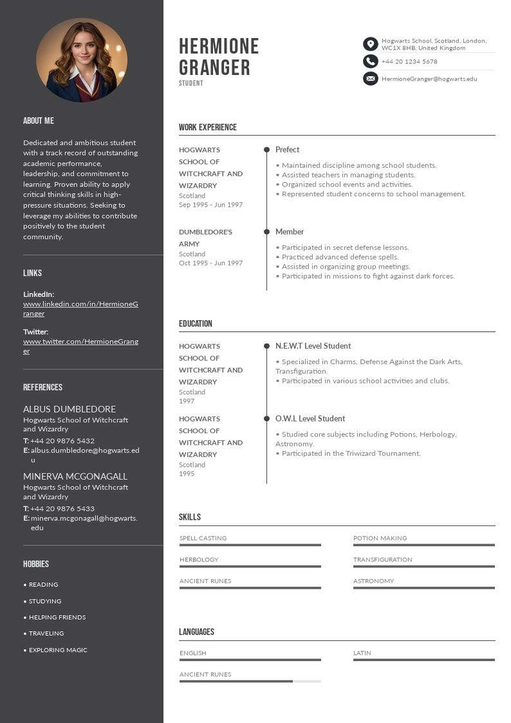
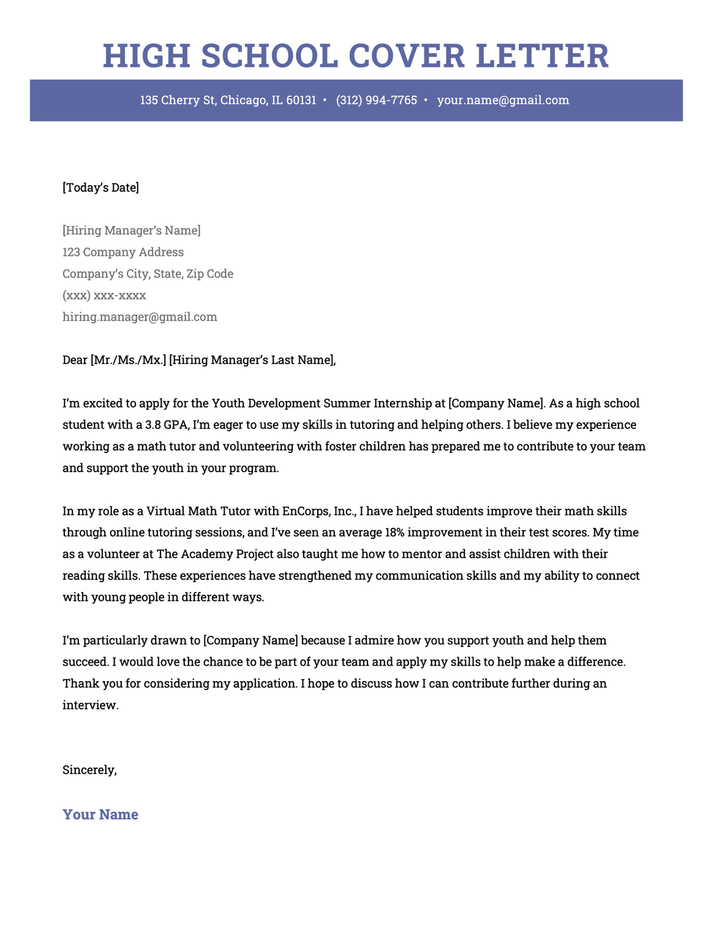
Dr. Raef Baraka

Slide 32
The Job-Seeking Process
عملية البحث عن عمل
Developing Résumés
A résumé provides a picture of who you are as an employee by highlighting your skill set.
An excellent résumé illustrates how you fit this position and this organization and highlights the skills you possess relevant to the skills required by the position for which you are applying.
حل النزاعات: يمكن أن يكون التواصل وجهاً لوجه فعالاً في حل النزاعات، لأنه يسمح بالتفاعل في الوقت الفعلي، والاستماع النشط، والفرصة لمعالجة المخاوف بشكل مباشر.
تطوير السيرة الذاتية
توفر السيرة الذاتية صورة عن هويتك كموظف من خلال تسليط الضوء على مجموعة مهاراتك.
توضح السيرة الذاتية الممتازة كيف تتناسب مع هذا المنصب وهذه المنظمة وتسلط الضوء على المهارات التي تمتلكها ذات الصلة بالمهارات التي تتطلبها الوظيفة التي تتقدم لها.
Dr. Raef Baraka

Slide 33
The Job-Seeking Process
عملية البحث عن عمل
Developing Résumés
There is no one standard form for a résumé—it’s not one size fits all. When selecting the format for your résumé, select a format that will highlight your strengths and downplay your weaknesses.
Regardless of which format you select, whenever possible, you should customize your résumé to each position and organization.
Although formats vary, every résumé should be no more than one page and must be visually appealing.
تطوير السيرة الذاتية
لا يوجد نموذج قياسي واحد للسيرة الذاتية - إنه ليس مقاس واحد يناسب الجميع. عند تحديد تنسيق سيرتك الذاتية ، حدد تنسيقا يسلط الضوء على نقاط قوتك ويقلل من نقاط ضعفك.
بغض النظر عن التنسيق الذي تحدده ، كلما أمكن ذلك ، يجب عليك تخصيص سيرتك الذاتية لكل منصب ومؤسسة.
على الرغم من اختلاف التنسيقات ، يجب ألا تزيد كل سيرة ذاتية عن صفحة واحدة ويجب أن تكون جذابة بصريا
حل النزاعات: يمكن أن يكون التواصل وجهاً لوجه فعالاً في حل النزاعات، لأنه يسمح بالتفاعل في الوقت الفعلي، والاستماع النشط، والفرصة لمعالجة المخاوف بشكل مباشر.
Dr. Raef Baraka

Slide 34
The Job-Seeking Process
عملية البحث عن عمل
Developing Résumés
Chances are you’ll be applying for multiple positions while you are job-seeking. Therefore, it’s important to develop a generic résumé that you can use as a starting point for the customized résumé you develop for each position.
When developing your résumé, you will have to determine if you plan to use a chronological, functional, or combination résumé.
تطوير السيرة الذاتية
من المحتمل أنك ستتقدم لشغل وظائف متعددة أثناء البحث عن عمل. لذلك ، من المهم تطوير سيرة ذاتية عامة يمكنك استخدامها كنقطة انطلاق للسيرة الذاتية المخصصة التي تقوم بتطويرها لكل منصب.
عند تطوير سيرتك الذاتية، سيتعين عليك تحديد ما إذا كنت تخطط لاستخدام سيرة ذاتية ترتيبية أو وظيفية أو مركبة.
حل النزاعات: يمكن أن يكون التواصل وجهاً لوجه فعالاً في حل النزاعات، لأنه يسمح بالتفاعل في الوقت الفعلي، والاستماع النشط، والفرصة لمعالجة المخاوف بشكل مباشر.
Dr. Raef Baraka

Slide 35
The Job-Seeking Process
عملية البحث عن عمل
Developing Résumés
Chronological Résumés
This is the most common form and probably the easiest to prepare. The chronological résumé emphasizes employment and/or experience history, listing elements in reverse chronological order (i.e., your most recent experience first). This format is especially useful to new graduates or those with limited work experience.
تطوير السيرة الذاتية
السيرة الذاتية المرتبة زمنيا
هذا هو الشكل الأكثر شيوعا وربما الأسهل في التحضير. تؤكد السيرة الذاتية الزمنية على تاريخ التوظيف و / أو الخبرة ، وتسرد العناصر بترتيب زمني عكسي (أي تجربتك الأخيرة أولا). هذا الشكل مفيد بشكل خاص للخريجين الجدد أو ذوي الخبرة العملية المحدودة.
حل النزاعات: يمكن أن يكون التواصل وجهاً لوجه فعالاً في حل النزاعات، لأنه يسمح بالتفاعل في الوقت الفعلي، والاستماع النشط، والفرصة لمعالجة المخاوف بشكل مباشر.
Dr. Raef Baraka

Slide 36
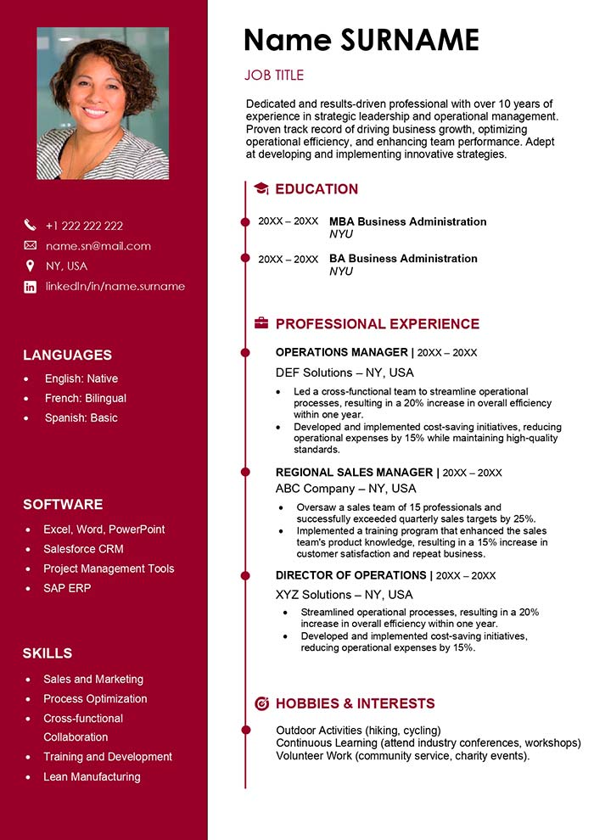
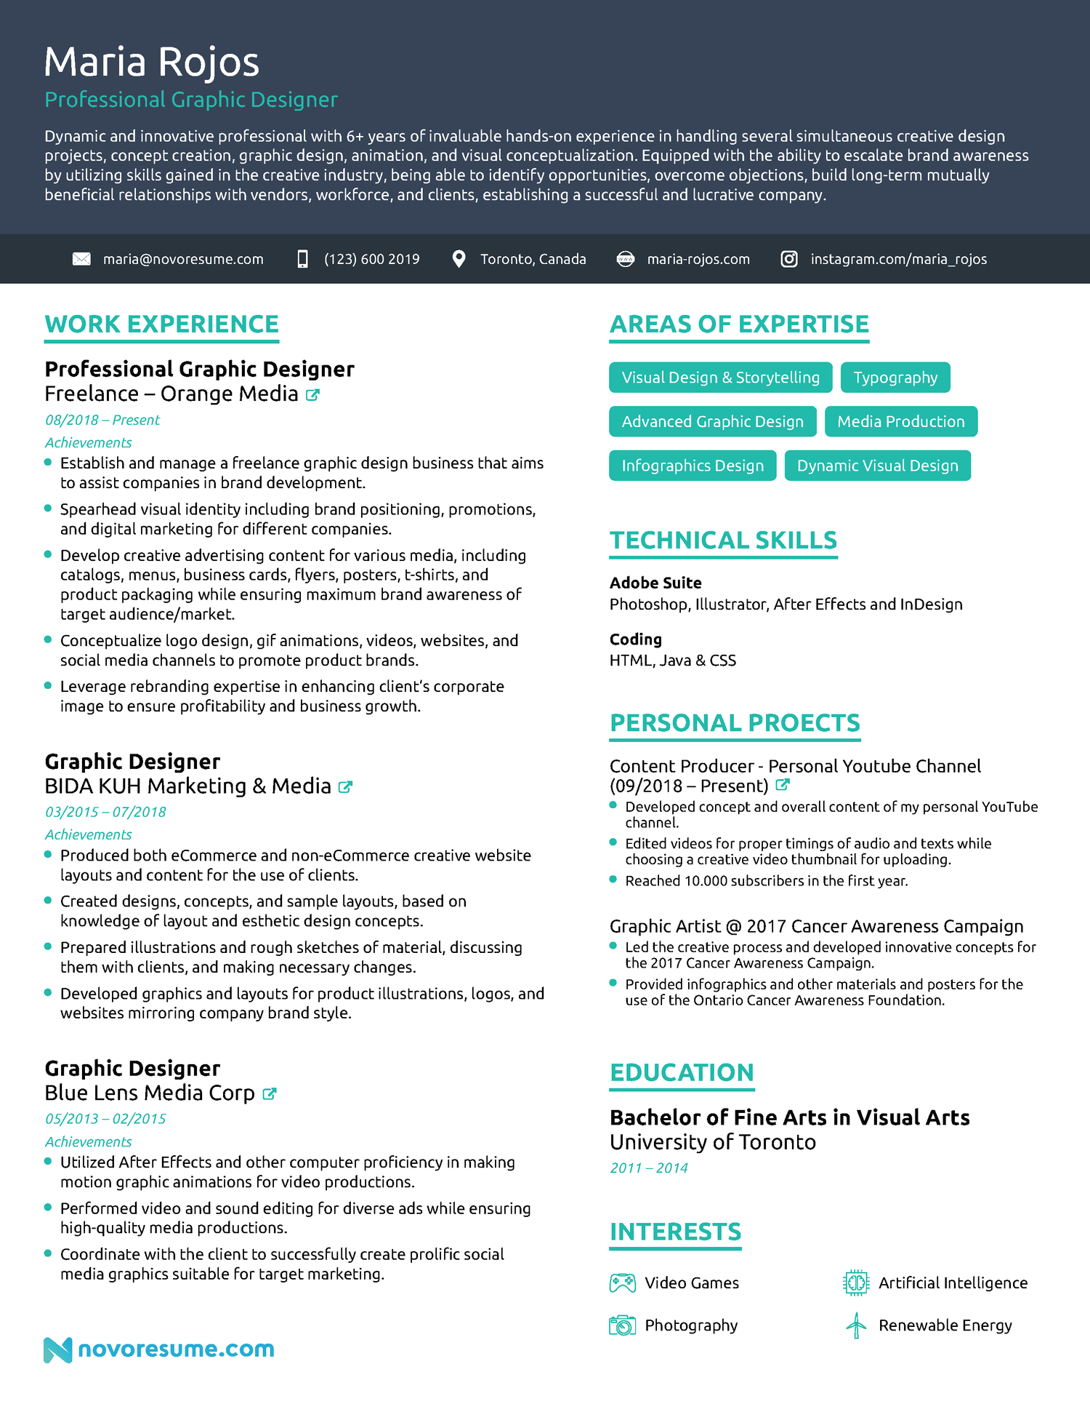
Dr. Raef Baraka

Slide 37
The Job-Seeking Process
عملية البحث عن عمل
Developing Résumés
Functional (Skill-Based) Résumés
This functional résumé emphasizes skills and attributes that can be applied to a variety of employment situations; your skills are broken down into categories that quickly communicate to employers what you can do for them. This format is useful for candidates without direct employment-related experience or for those who wish to work in fields unrelated to their academic major..
تطوير السيرة الذاتية
السيرة الذاتية الوظيفية (القائمة على المهارة)
تؤكد هذه السيرة الذاتية الوظيفية على المهارات والسمات التي يمكن تطبيقها على مجموعة متنوعة من حالات التوظيف. يتم تقسيم مهاراتك إلى فئات تنقل بسرعة إلى أصحاب العمل ما يمكنك القيام به من أجلهم. هذا الشكل مفيد للمرشحين الذين ليس لديهم خبرة مباشرة في مجال التوظيف أو لأولئك الذين يرغبون في العمل في مجالات لا علاقة لها بتخصصهم الأكاديمي.
حل النزاعات: يمكن أن يكون التواصل وجهاً لوجه فعالاً في حل النزاعات، لأنه يسمح بالتفاعل في الوقت الفعلي، والاستماع النشط، والفرصة لمعالجة المخاوف بشكل مباشر.
Dr. Raef Baraka

Slide 38
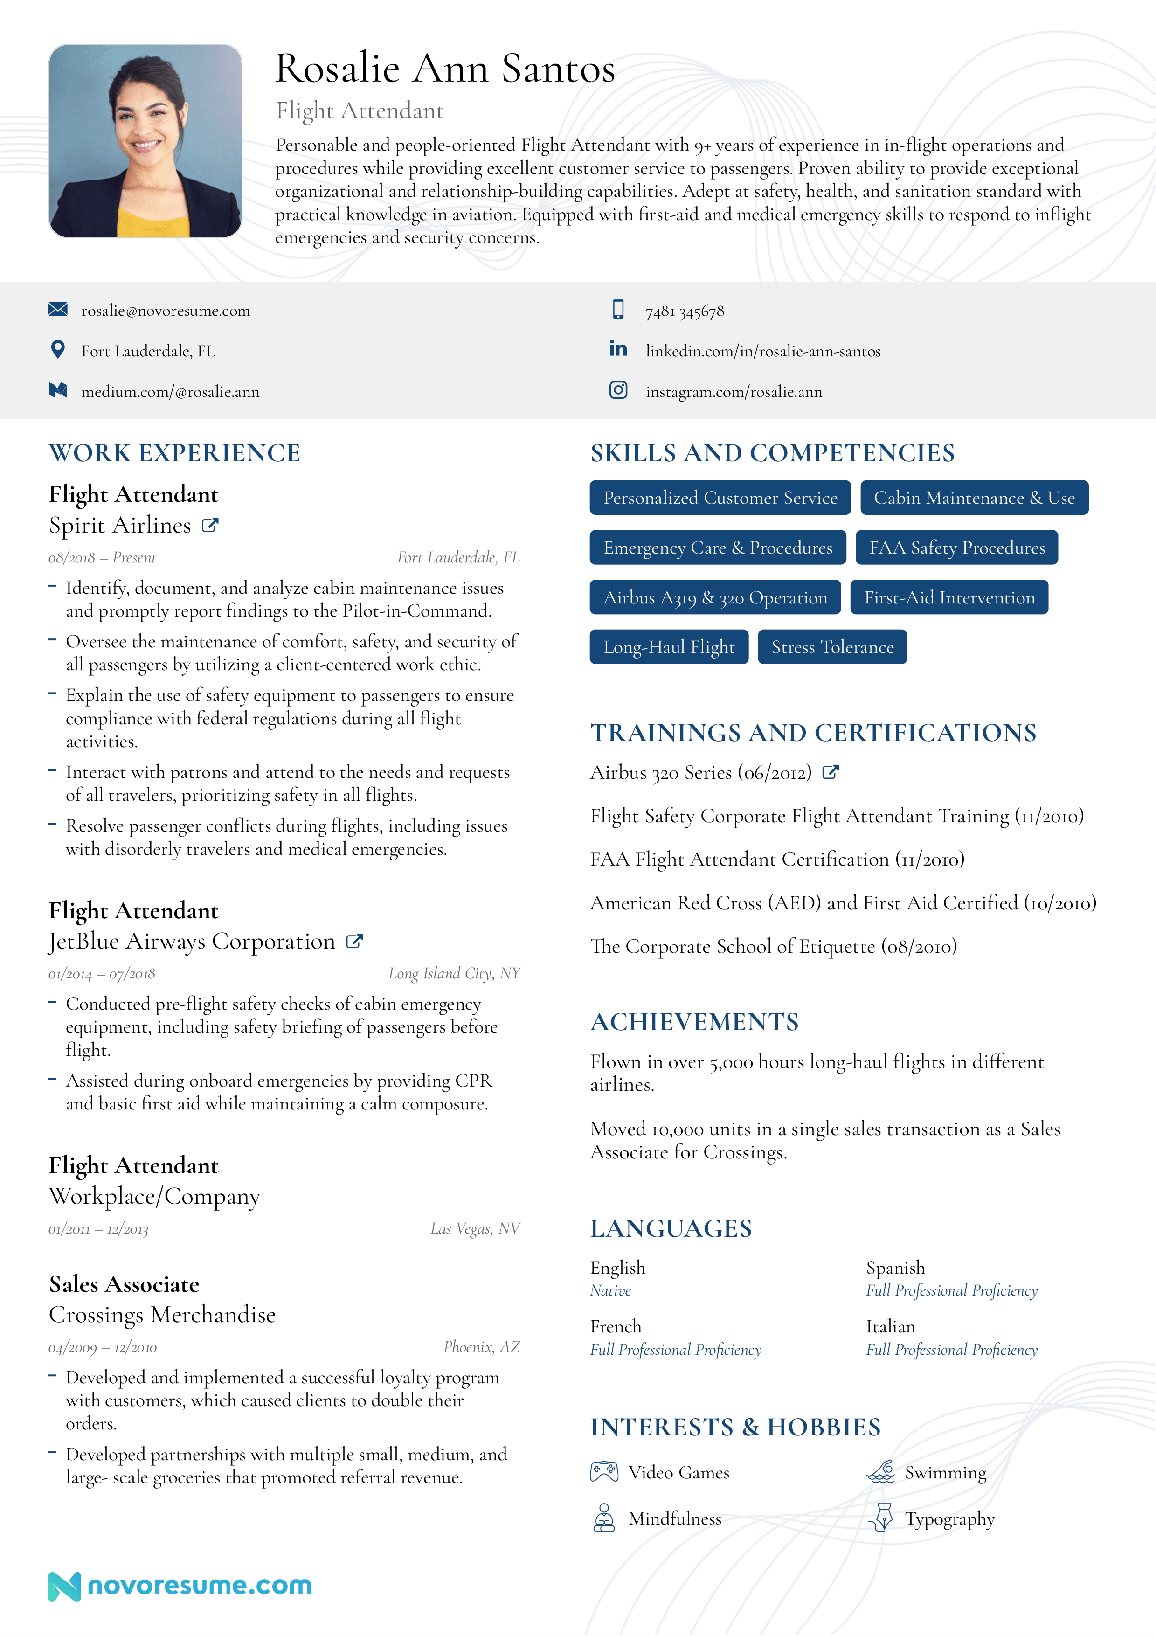
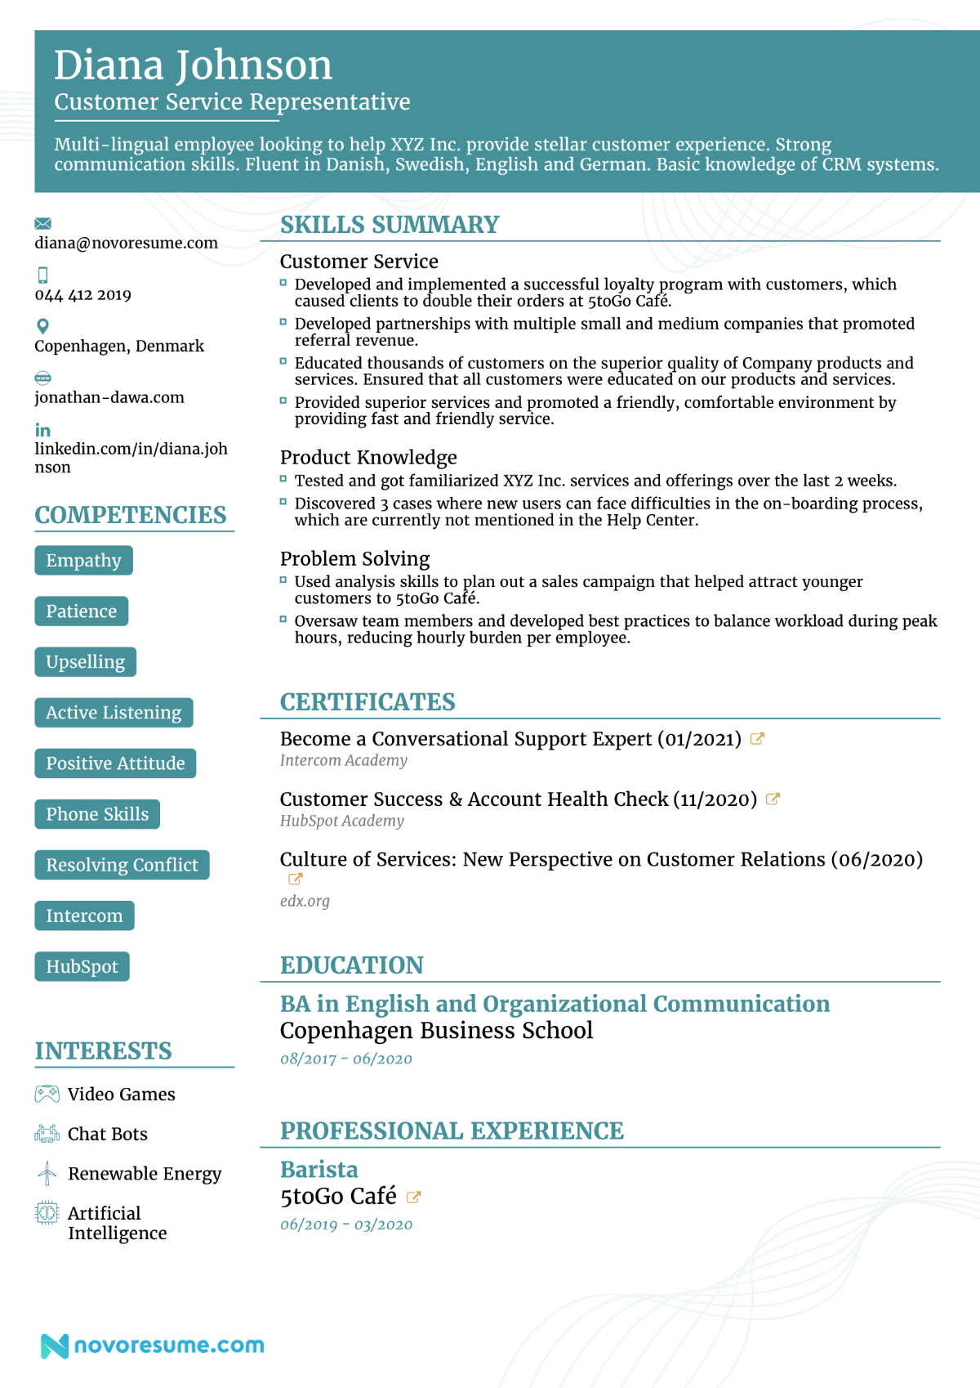
Dr. Raef Baraka

Slide 39
The Job-Seeking Process
عملية البحث عن عمل
Developing Résumés
Combination Résumés
For many candidates, a combination of elements from the chronological and functional résumé formats works best. Regardless of which résumé type you select, your résumé will include some or all of the following sections..
حل النزاعات: يمكن أن يكون التواصل وجهاً لوجه فعالاً في حل النزاعات، لأنه يسمح بالتفاعل في الوقت الفعلي، والاستماع النشط، والفرصة لمعالجة المخاوف بشكل مباشر.
تطوير السيرة الذاتية
السيرة الذاتية المركبة
بالنسبة للعديد من المرشحين ، تعمل مجموعة من العناصر من تنسيقات السيرة الذاتية الزمنية والوظيفية بشكل أفضل. بغض النظر عن نوع السيرة الذاتية الذي تحدده، ستتضمن سيرتك الذاتية بعض أو كل الأقسام التالية.
Dr. Raef Baraka

Slide 40
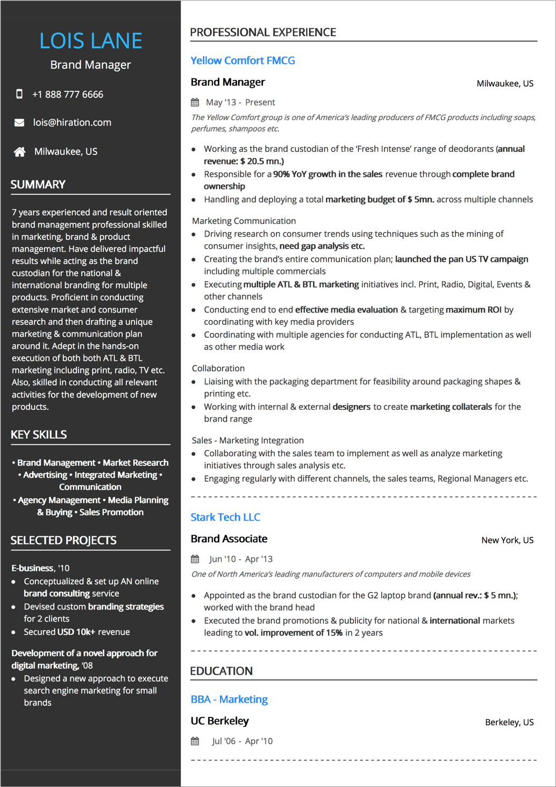
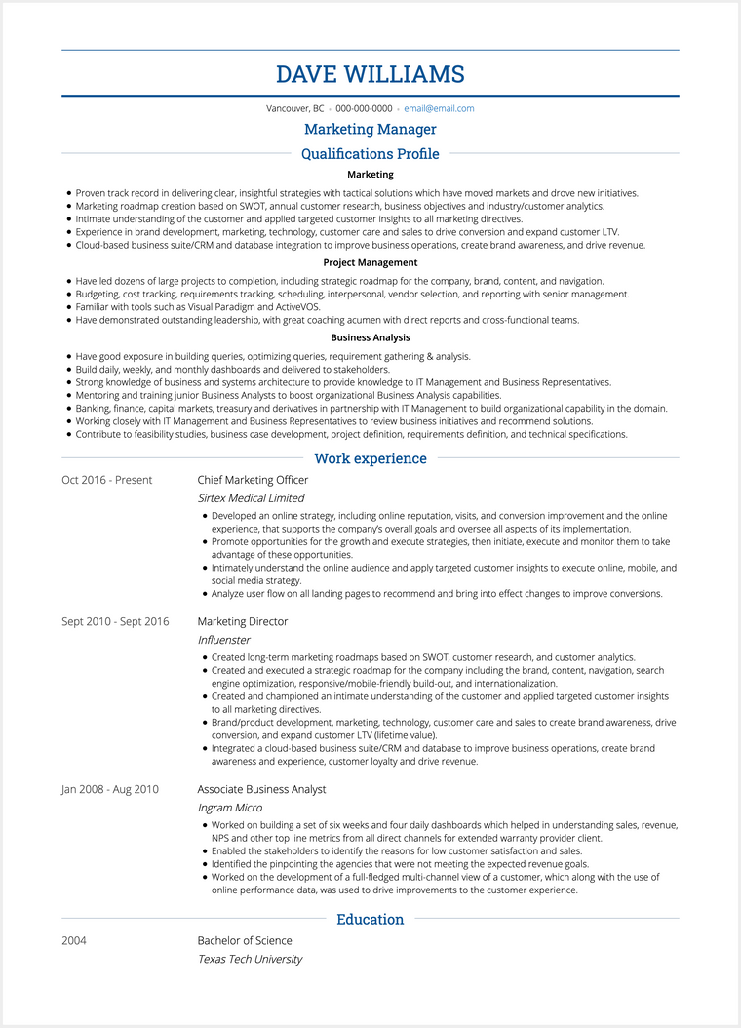
Dr. Raef Baraka

Slide 41
Résumés, Interviews, and Negotiation
السيرة الذاتية، المقابلات، والتفاوض
NEXT LECTURE
المحاضرة القادمة
Contact Information.
Objective and Summary.
Education.
Experience.
Skills.
Employment Experience.
Awards and Hobbies.
References.
Customizing Résumés.
Review Your Audience.
Creating Visual Appeal.
Developing Cover Letters.
حل النزاعات: يمكن أن يكون التواصل وجهاً لوجه فعالاً في حل النزاعات، لأنه يسمح بالتفاعل في الوقت الفعلي، والاستماع النشط، والفرصة لمعالجة المخاوف بشكل مباشر.
معلومات الاتصال.
الهدف والموجز.
تعليم.
تجربة.
المهارات.
الخبرة في العمل.
الجوائز والهوايات.
مراجع.
تخصيص السير الذاتية.
راجع جمهورك.
خلق جاذبية بصرية.
تطوير خطابات الغلاف.
Dr. Raef Baraka

Slide 42



Thank You

